Slide 1
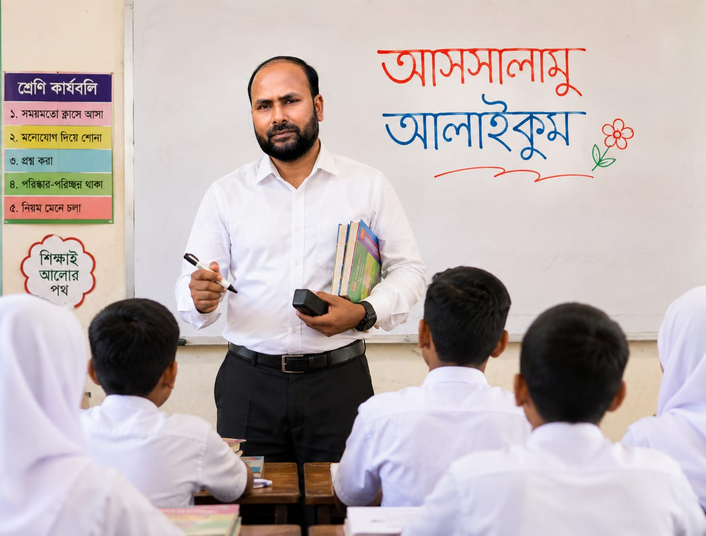

Slide 2


Slide 3

একাদশ অধ্যায়:-ব্যবসায়ে নৈতিকতা ও সামাজিক দায়বদ্ধতা
দ্বিতীয় ক্লাস • অংশ-২
সময়: ৫০মিনিট

Slide 4

পূর্বজ্ঞান যাচাই
চলো একটু চিন্তা করি…
1
ব্যবসায় নৈতিকতা ও সামাজিক দায়বদ্ধতা কী?
2
ব্যবসায় কি পরিবেশের ক্ষতি করতে পারে? উদাহরণ দাও।
3
তোমরা কি কোনো কোম্পানিকে পরিবেশ বা সমাজের জন্য ভালো কাজ করতে দেখেছ?
মোহাম্মদ ইব্রাহিম

Slide 5
গল্পের ধারাবাহিকতা: করিম সাহেবের দোকান
নতুন সমস্যা
উপলব্ধি
দোকান বড় হয়েছে। কিন্তু পাশের কারখানা থেকে কালো ধোঁয়া, নদীতে বর্জ্য, উচ্চ শব্দ ও মাটি দূষণ—মানুষ অসুস্থ হচ্ছে।
করিম সাহেব বুঝলেন—শুধু নিজের দোকান নৈতিক হলেই চলবে না। ব্যবসায়কে পরিবেশ রক্ষা করতে হবে।
ব্যবস্থা
ফল
কারখানায় ফিল্টার, বর্জ্য পরিশোধন, বৃক্ষরোপণ এবং এলাকায় স্কুল-হাসপাতালে সাহায্য শুরু করলেন।
লোকজন আবার তার ব্যবসায়কে সম্মান করতে লাগল। পরিবেশ ও সমাজ উভয়ই উপকৃত হলো।
মোহাম্মদ ইব্রাহিম

Slide 6
পাঠ শিরোনাম
ব্যবসায় উদ্যোগ • নবম-দশম শ্রেণি
একাদশ অধ্যায়
দ্বিতীয় ক্লাস • অংশ-২
ব্যবসায়ে নৈতিকতা ও সামাজিক দায়বদ্ধতা
পরিবেশ দূষণ • দূষণরোধে দায়িত্ব • সামাজিক উন্নয়ন কার্যক্রম

Slide 7
আজকের শিখনফল (Learning Outcomes)
০১
বায়ু, পানি, শব্দ ও ভূমি দূষণের বৈশিষ্ট্য ও প্রভাব বিশ্লেষণ করতে পারবে,
০২
পরিবেশ দূষণরোধে ব্যবসায়িক দায়বদ্ধতাগুলো চিহ্নিত করতে পারবে,
০৩
বিভিন্ন ব্যবসায় প্রতিষ্ঠানের সামাজিক দায়বদ্ধতামূলক উন্নয়ন কার্যক্রম বর্ণনা করতে পারবে।
মোহাম্মদ ইব্রাহিম

Slide 8
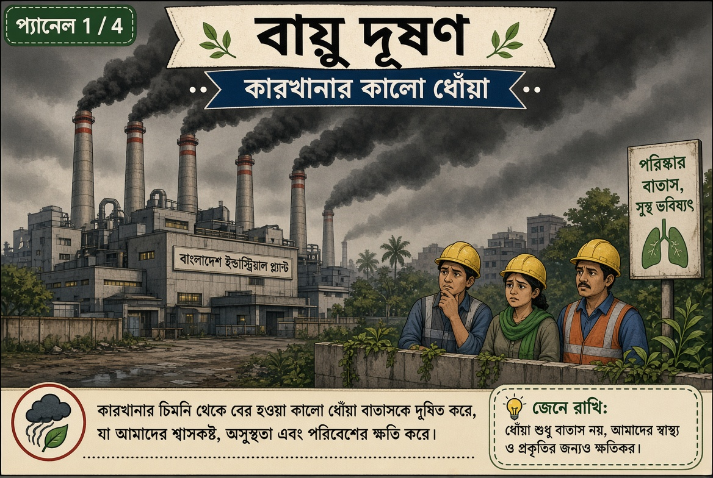

Slide 9
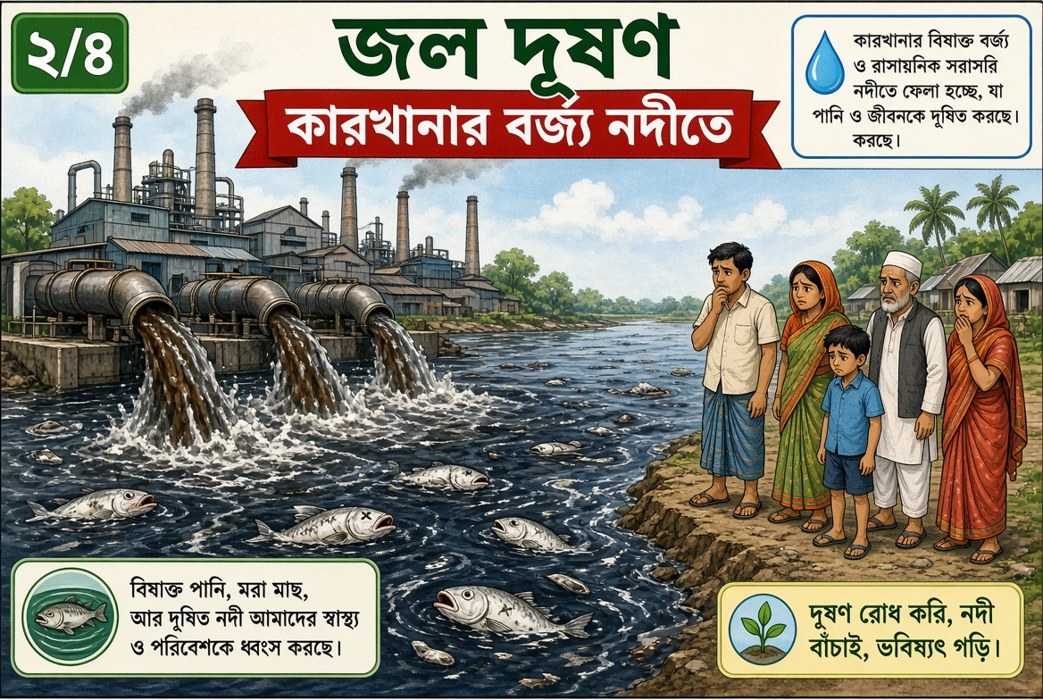

Slide 10
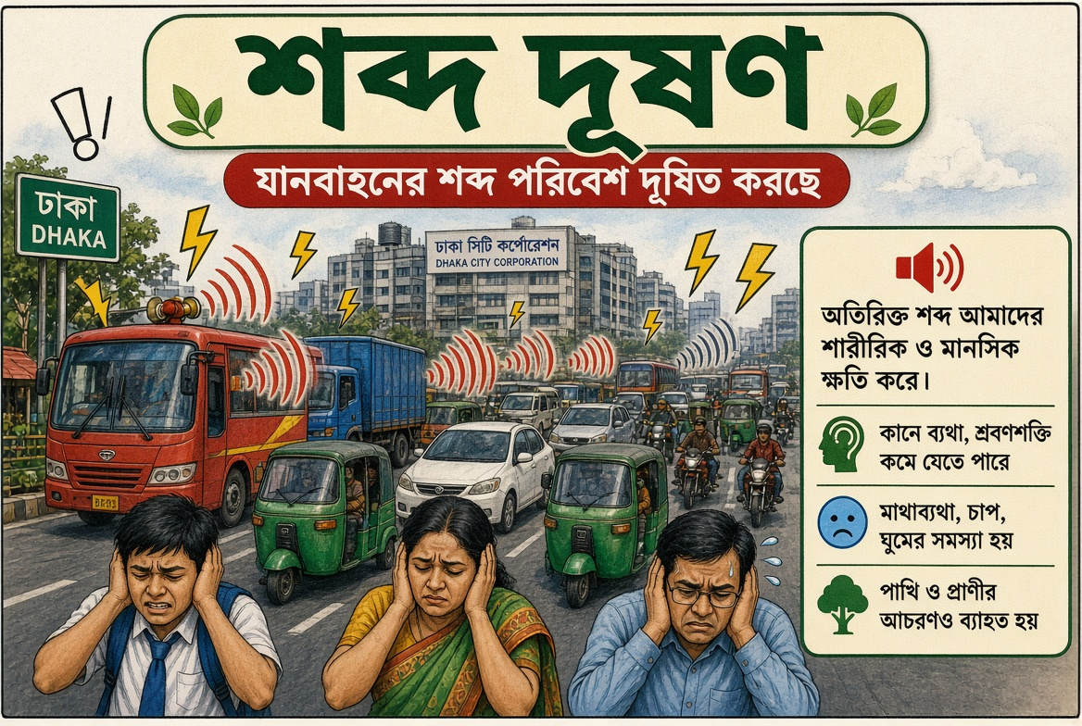

Slide 11
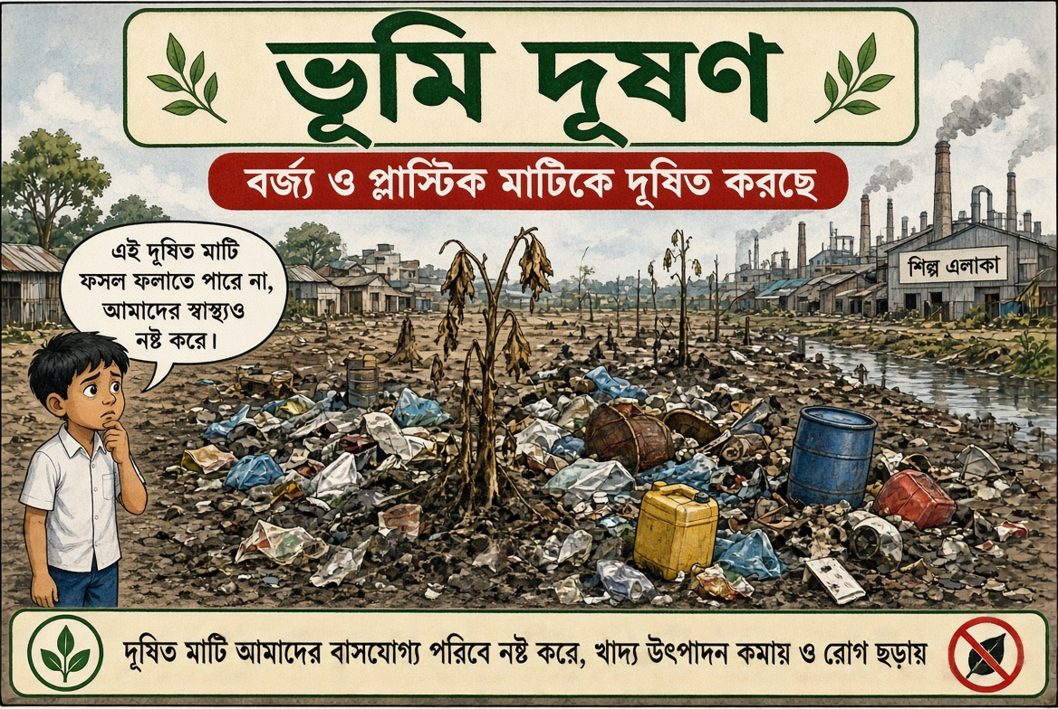

Slide 12
বায়ু দূষণ ও পানি দূষণ
বায়ু দূষণ
বায়ু দূষণ
পানি দূষণ
উৎস / বৈশিষ্ট্য
উৎস / বৈশিষ্ট্য
• কারখানার ধোঁয়া ও গ্যাস
• যানবাহনের নিঃসরণ
• কেমিক্যাল ও ধুলাবালি
• কারখানার বর্জ্য ও রাসায়নিক
• নদী-খালে তরল বর্জ্য ফেলা
• তেল ও প্লাস্টিক দূষণ
প্রভাব
প্রভাব
• শ্বাসকষ্ট ও ফুসফুসের রোগ
• অ্যাজমা, ক্যান্সারের ঝুঁকি
• গ্লোবাল ওয়ার্মিং বৃদ্ধি
• মাছ ও জলজ প্রাণী মারা যায়
• পানীয় জল দূষিত হয়
• জলবাহিত রোগ ছড়ায়

Slide 13
শব্দ দূষণ ও ভূমি দূষণ
শব্দ দূষণ
ভূমি দূষণ
উৎস / বৈশিষ্ট্য
উৎস / বৈশিষ্ট্য
• কল-কারখানার মেশিন
• জেনারেটর ও যানবাহন
• নির্মাণ কাজের শব্দ
• কঠিন বর্জ্য ও প্লাস্টিক
• কেমিক্যাল ও বিষাক্ত পদার্থ
• কৃষি ও শিল্প বর্জ্য
প্রভাব
প্রভাব
• শ্রবণশক্তি হ্রাস
• মানসিক চাপ ও অস্থিরতা
• ঘুমের ব্যাঘাত
• মাটির উর্বরতা কমে
• ফসল নষ্ট হয়
• পরিবেশের ভারসাম্যহীনতা

Slide 14
পরিবেশ দূষণরোধে ব্যবসায়িক দায়বদ্ধতা
১
২
৩
পরিবেশবান্ধব প্রযুক্তি
দূষণমুক্ত মেশিন ও প্রক্রিয়া ব্যবহার করা
বর্জ্য পরিশোধন
তরল ও কঠিন বর্জ্য পরিশোধন ও পুনর্ব্যবহার
বৃক্ষরোপণ ও সবুজায়ন
কারখানা ও এলাকায় গাছ লাগানো
৪
৫
৬
সচেতনতা বৃদ্ধি
কর্মী ও ক্রেতাদের পরিবেশ সচেতন করা
দূষণমুক্ত উৎপাদন
ক্ষতিকর রাসায়নিক ব্যবহার কমানো
আইন মেনে চলা
পরিবেশ সংরক্ষণ আইন ও নিয়ম মেনে চলা
মোহাম্মদ ইব্রাহিম

Slide 15
সামাজিক দায়বদ্ধতামূলক উন্নয়ন কার্যক্রম
১
২
৩
শিক্ষা
বৃত্তি, স্কুল স্থাপন, শিক্ষা উপকরণ বিতরণ
স্বাস্থ্য
হাসপাতাল, স্বাস্থ্য ক্যাম্প, বিনামূল্যে চিকিৎসা
দুর্যোগ ত্রাণ
বন্যা, ঘূর্ণিঝড়ে সাহায্য ও পুনর্বাসন
৪
৫
৬
কর্মসংস্থান
প্রশিক্ষণ ও স্থানীয় কর্মসংস্থান সৃষ্টি
স্স্থানীয় উন্নয়ন
রাস্তা, বিদ্যুৎ, পানি সরবরাহে সহায়তা
পরিবেশ
বৃক্ষরোপণ, নদী পরিষ্কার, সবুজায়ন
মোহাম্মদ ইব্রাহিম

Slide 16
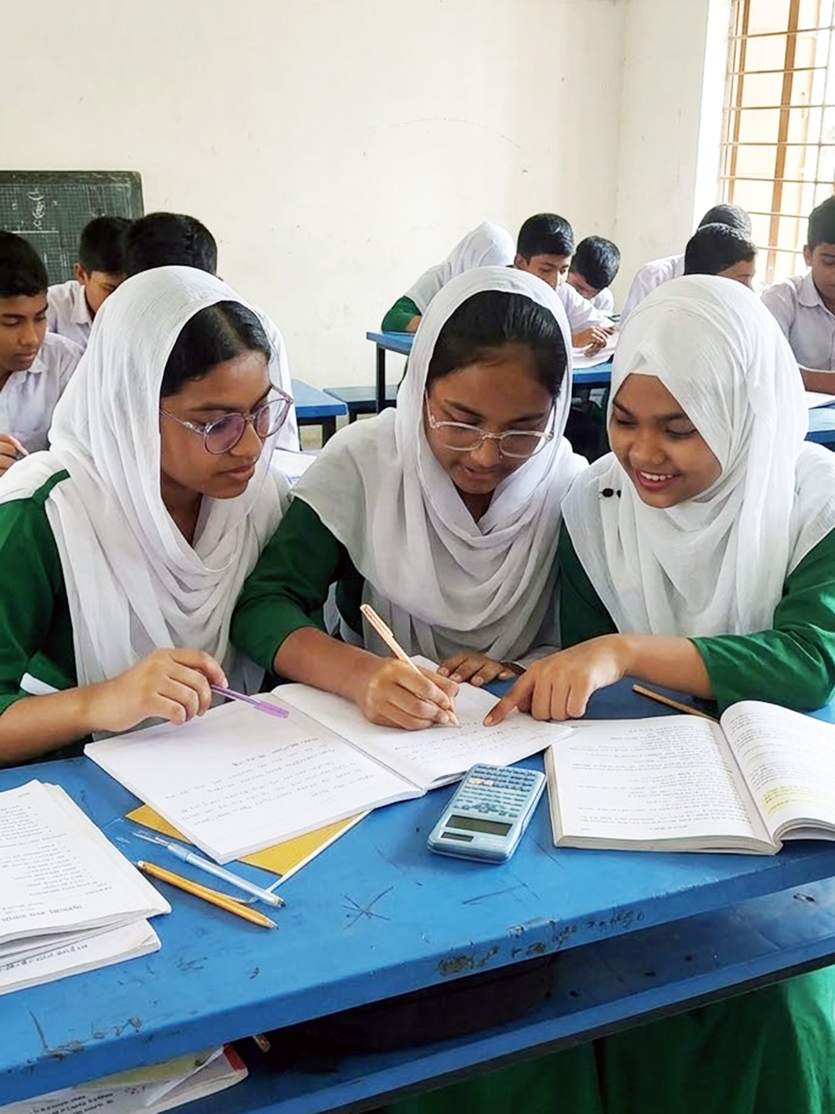
দলীয় কাজ
প্রশ্ন:
• একটি কারখানার ধোঁয়া,গ্যাস,শব্দ, বর্জ্য ও রাসায়নিক পদার্থ কীভাবে পরিবেশকে দূষিত করে বলে তুমি মনে কর।
• পরিবেশ দূষণরোধে ব্যবসায়িক দায়বদ্ধতাগুলো চিহ্নিত কর।

Slide 17
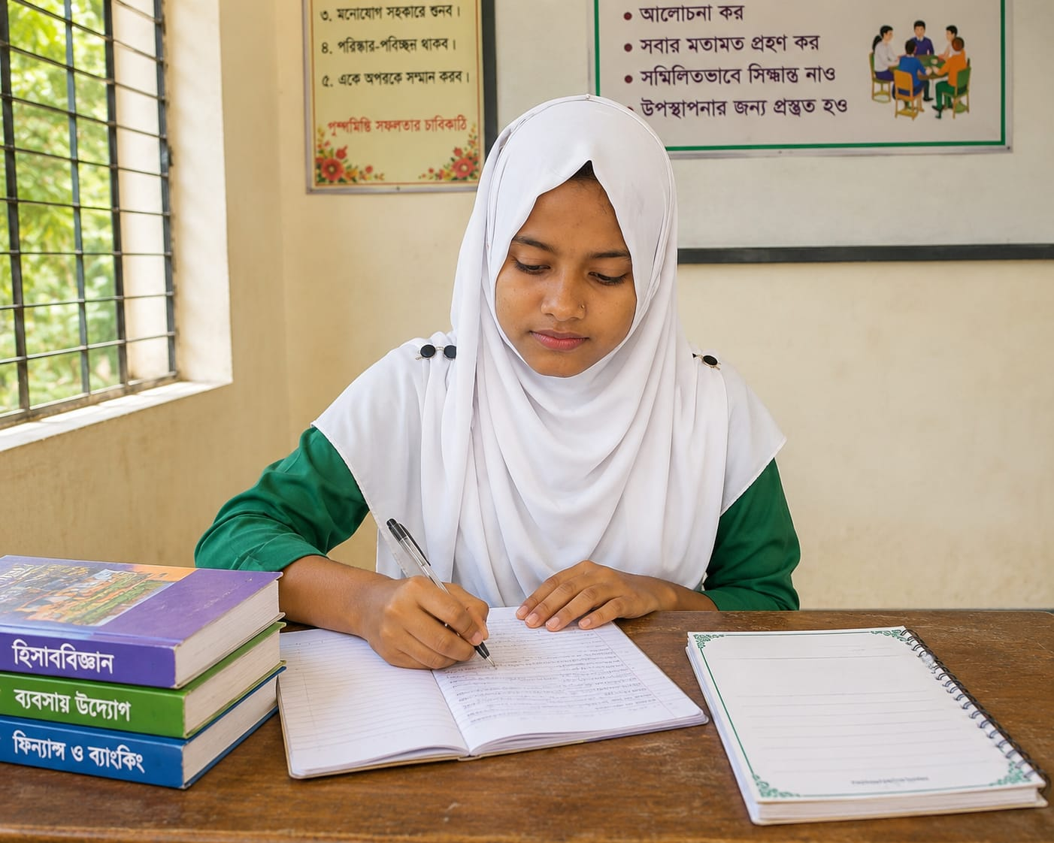
একক কাজ
দলীয় কাজ
খাতায় লিখো:
বিভিন্ন ব্যবসায় প্রতিষ্ঠানের সামাজিক দায়বদ্ধতামূলক উন্নয়ন কার্যক্রমগুলো কী
কী হতে পারে বলে তুমি মনে কর?
বায়ু,পানি,শব্দ ও ভূমি দূষণ আমাদের কী কী ক্ষতি করে?

Slide 18
সামারি — আজ যা শিখলাম
মূল্যবোধ ও নৈতিকতা
ন্যায়-অন্যায়, ভালো-মন্দের পার্থক্য নির্ধারণ করে সঠিক পথে চালিত করে
ব্যবসায় নৈতিকতা
সততা, প্রতারণা পরিহার, মানসম্মত পণ্য, পরিবেশ রক্ষা ও জনকল্যাণ
সামাজিক দায়বদ্ধতা
মুনাফার পাশাপাশি সমাজের কল্যাণমূলক কাজ করা
বিভিন্ন পক্ষের প্রতি দায়িত্ব
রাষ্ট্র, সমাজ, ক্রেতা ও কর্মচারী—সবার প্রতি দায়বদ্ধ থাকা
মোহাম্মদ ইব্রাহিম

Slide 19

বাড়ির কাজ
বায়ু • পানি • শব্দ • ভূমি ও দূষণ রোধে ব্যবসায়ীদের আরো বেশি দায়িত্বশীল হওয়ার জন্য তোমার পরামর্শগুলো লিখ ।

Slide 20


